Slide 1
Computação Gráfica
Aula 25: Raytracing

Slide 2
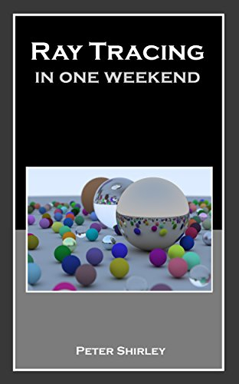
Ray Tracing
Esta parte do curso foi baseada no livro:
“Ray Tracing in One Weekend”, por Peter Shirley URL (series): https://raytracing.github.io/

Slide 3
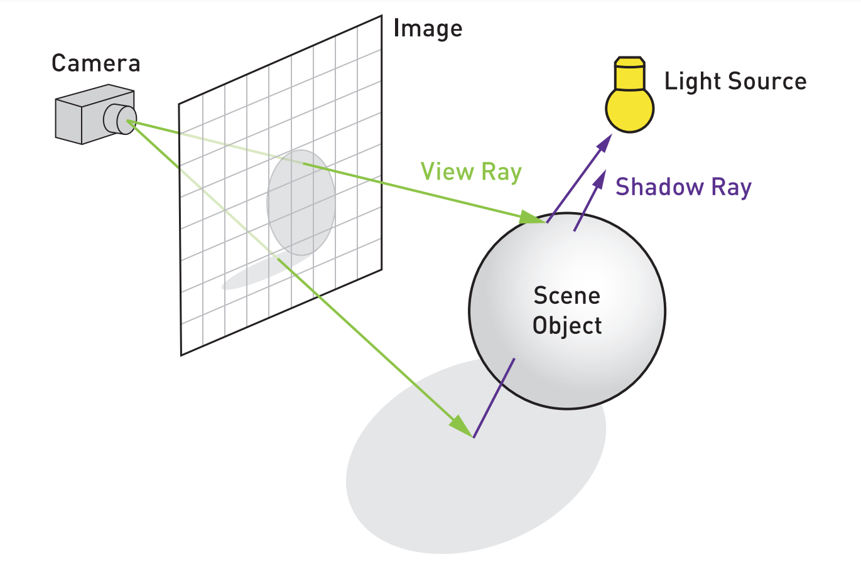
Ray Tracing
O Ray Tracing usa um mecanismo de projeção de raios para reunir recursivamente as contribuições de luz de objetos reflexivos e refrativos.
fonte: Ray Tracing Gems - High-Quality and Real-Time Rendering with DXR and Other APIs, por: Eric HainesTomas evAkenine-Möller

Slide 4
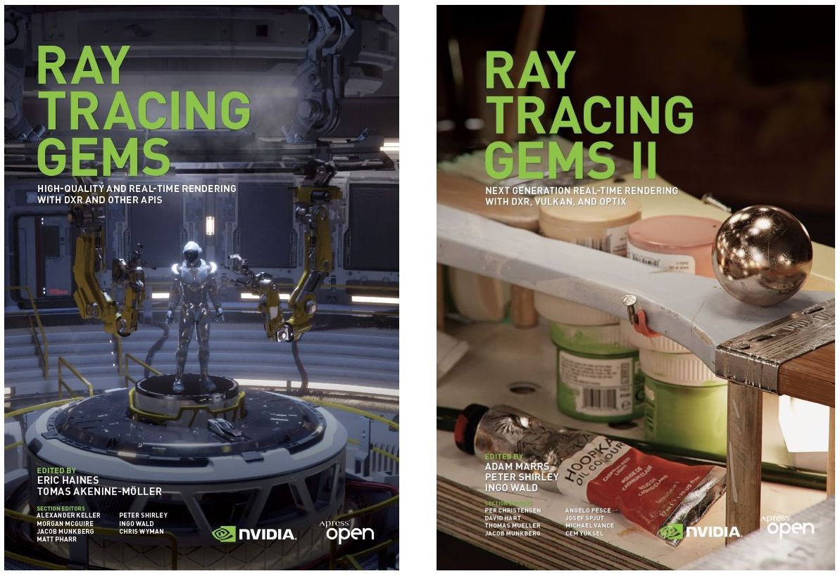
Alguns Livros Interessantes

Slide 5
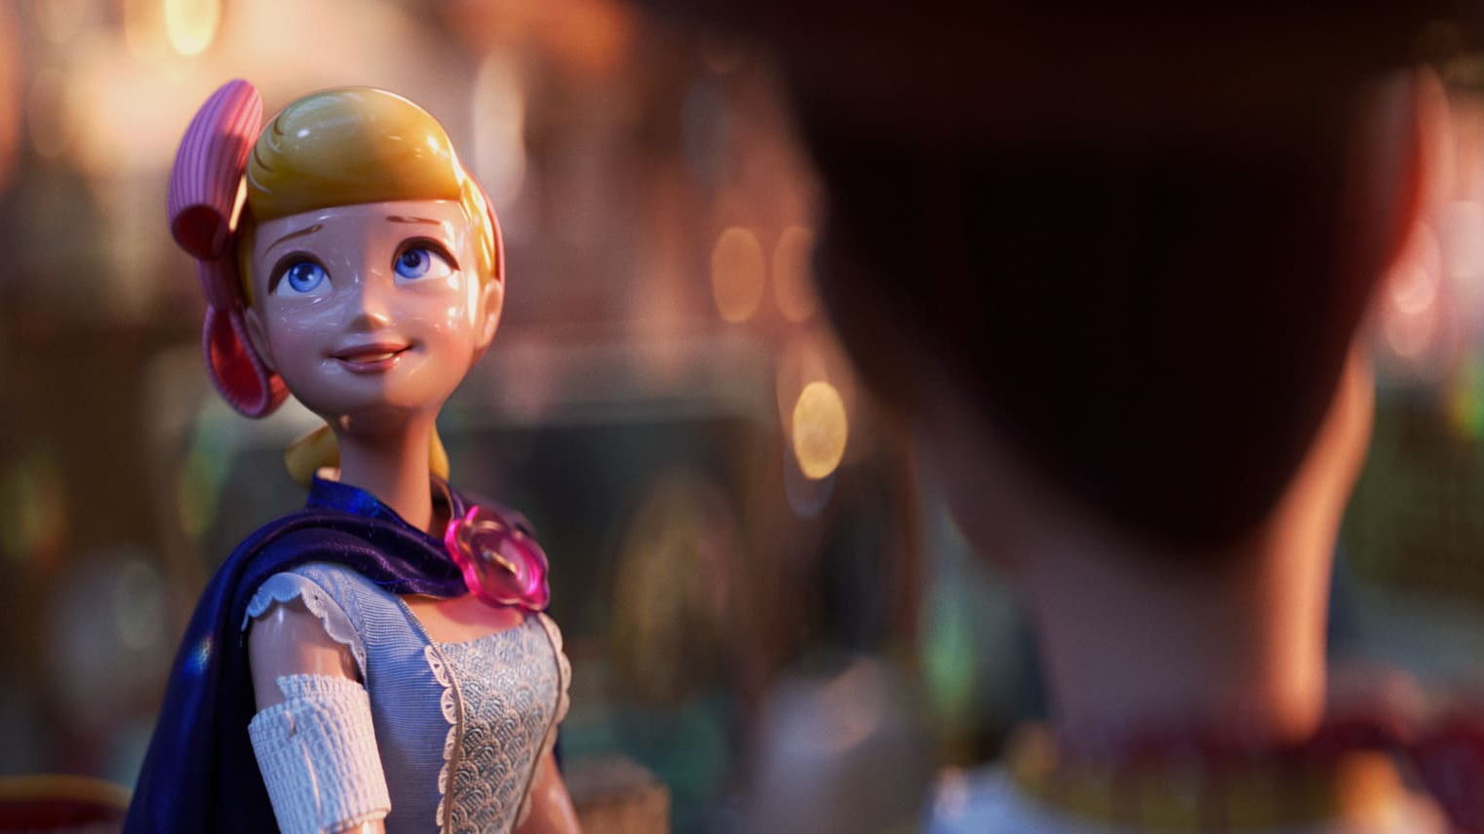
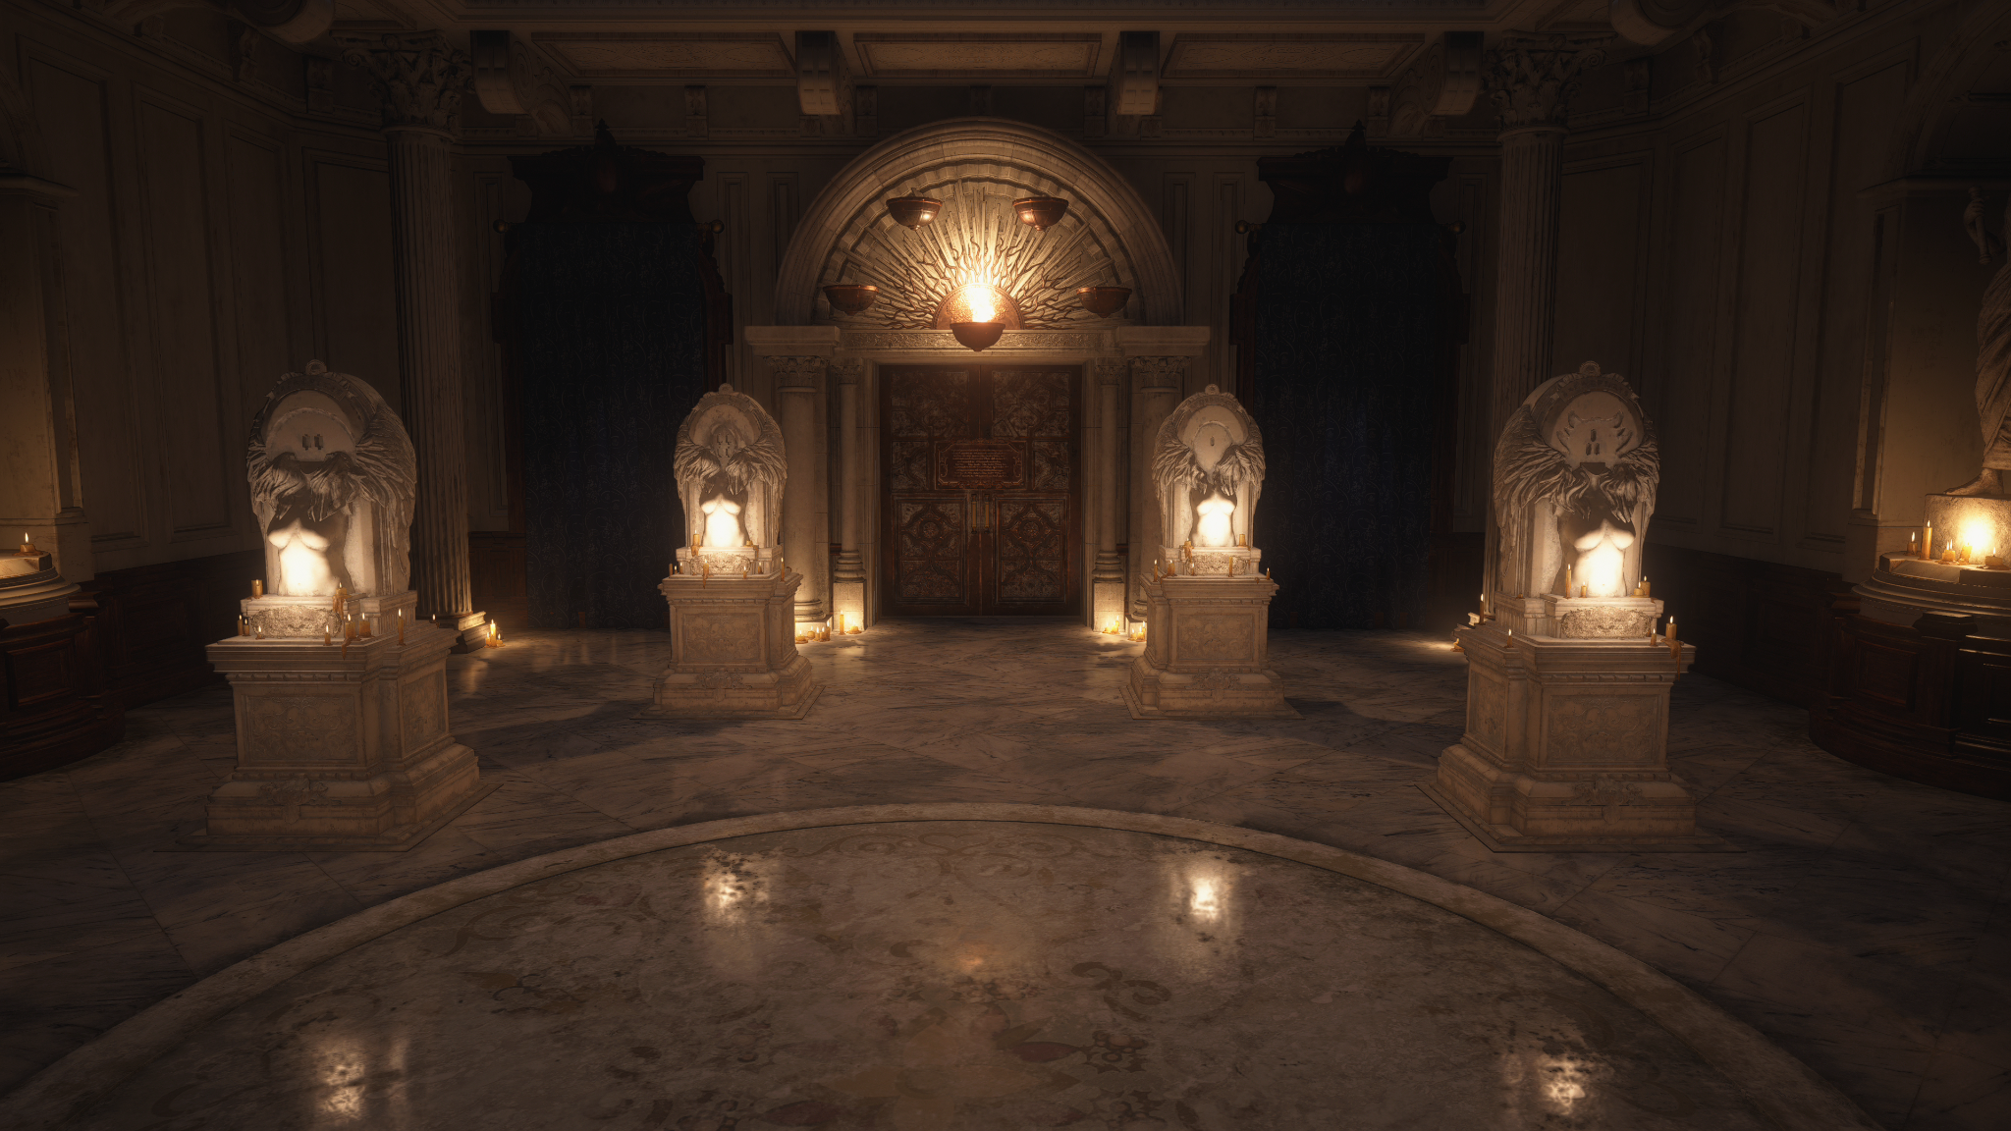
Onde Ray Tracing é usado
Ray Tracing é computacionalmente muito pesado, contudo com os avanços em recursos computacionais está se tornando viável até para aplicações em tempo real.
Toy Story 4 (offline)
Resident Evil Village (realtime)
"some frames in Monsters University took a reported 29 hours each"
fonte: Future of Gaming : Rasterization vs Ray Tracing vs Path Tracing
Notes:
https://medium.com/@junyingw/future-of-gaming-rasterization-vs-ray-tracing-vs-path-tracing-32b334510f1f

Slide 6
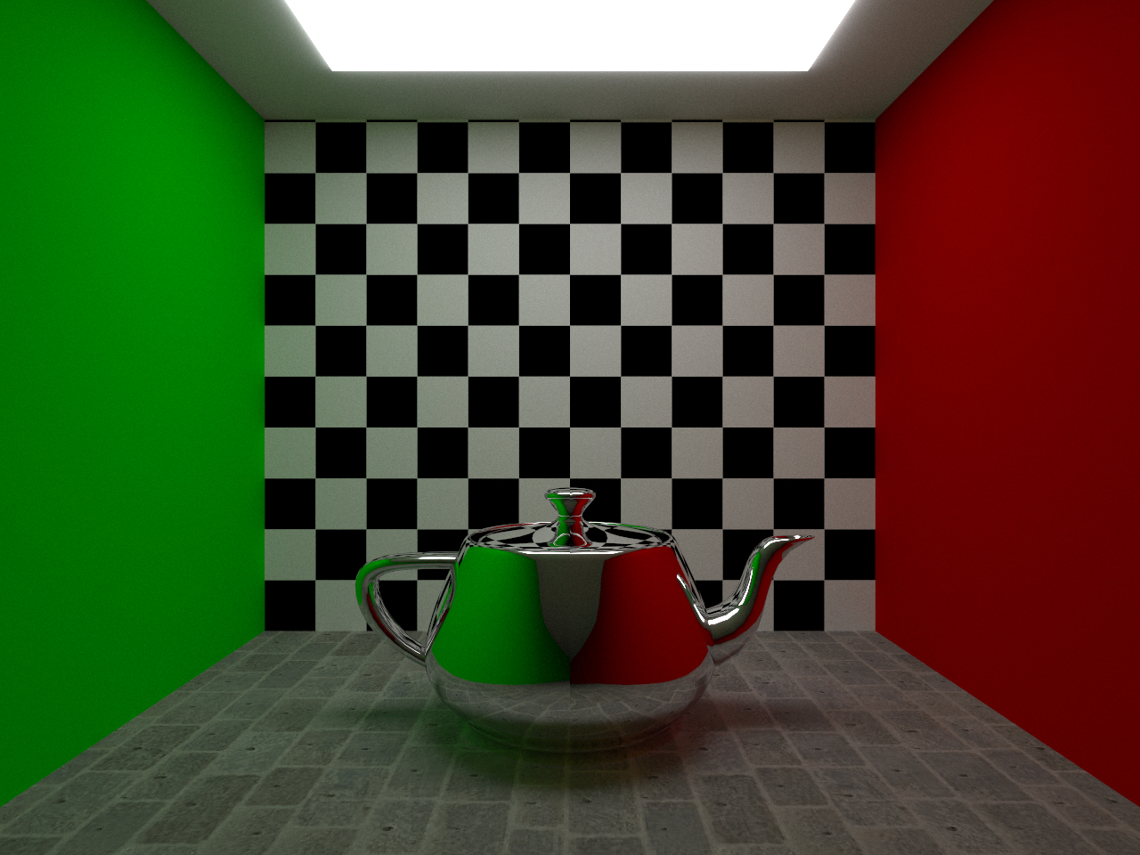
Path Tracer
Um Path Tracer é um método de renderização baseada em Monte Carlo para produzir imagens de cenas tridimensionais. Na prática, o livro usado trata de um Path Tracer.
fonte: https://github.com/YurongYou/Monte-Carlo-Path-Tracer

Slide 7
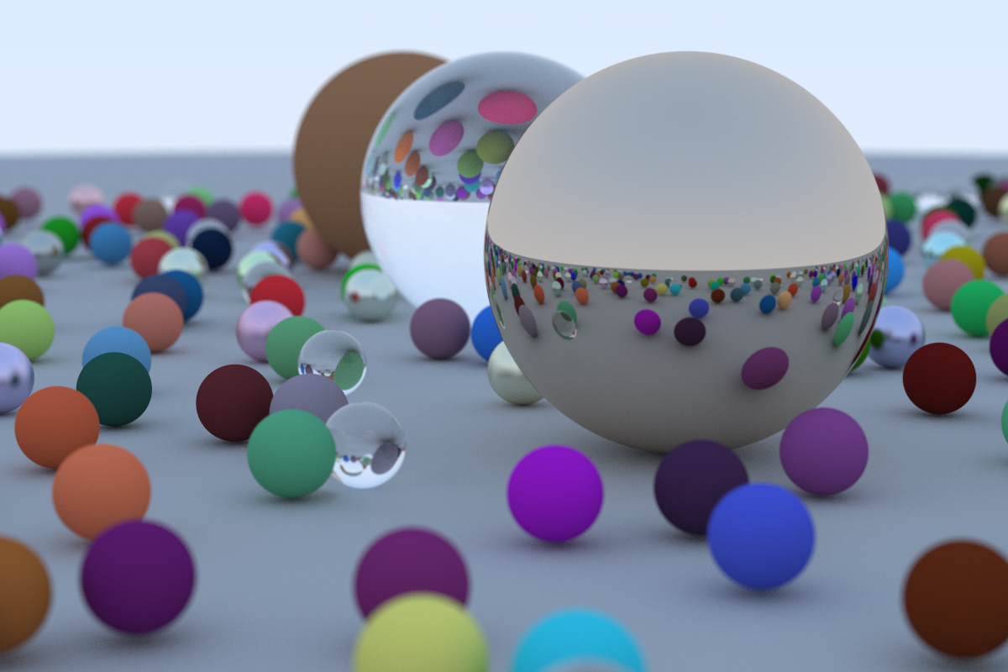
Segundo Projeto
Vocês irão desenvolver um Path Tracer baseado na proposta do livro texto e farão depois uma série de melhorias.

Slide 8
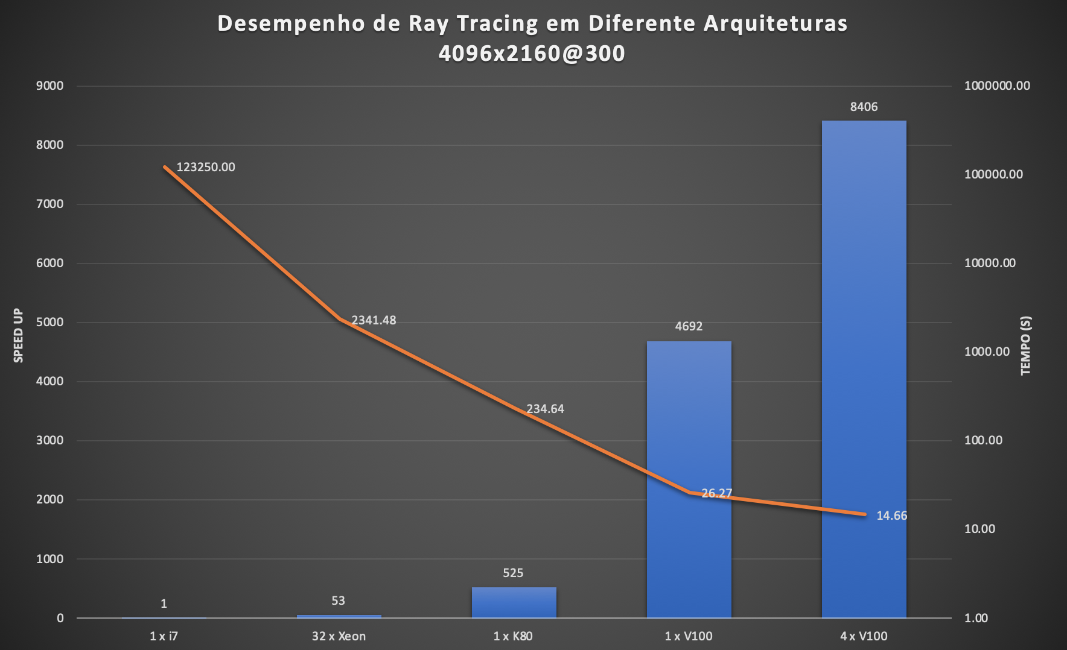
Desempenho do Algoritmo
Arquitetura | Speed up | Tempo (s) | Horas
1 x i7 | 1 | 123250.00 | 34.236
32 x Xeon | 53 | 2341.48 | 0.650
1 x K80 | 525 | 234.64 | 0.065
1 x V100 | 4692 | 26.27 | 0.007
4 x V100 | 8406 | 14.66 | 0.004

Slide 9
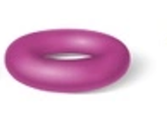
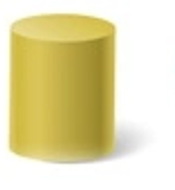
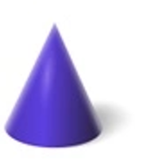

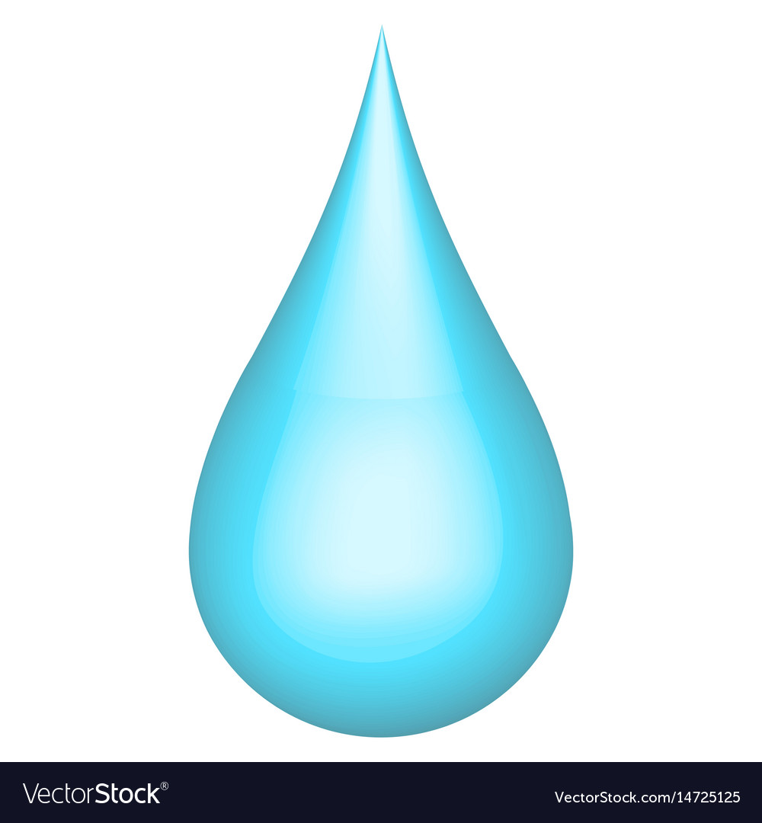
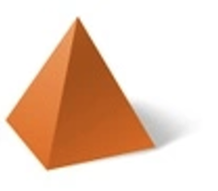
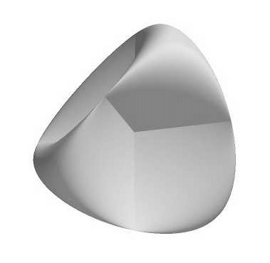
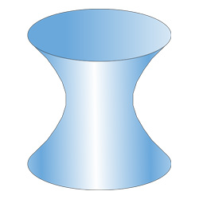
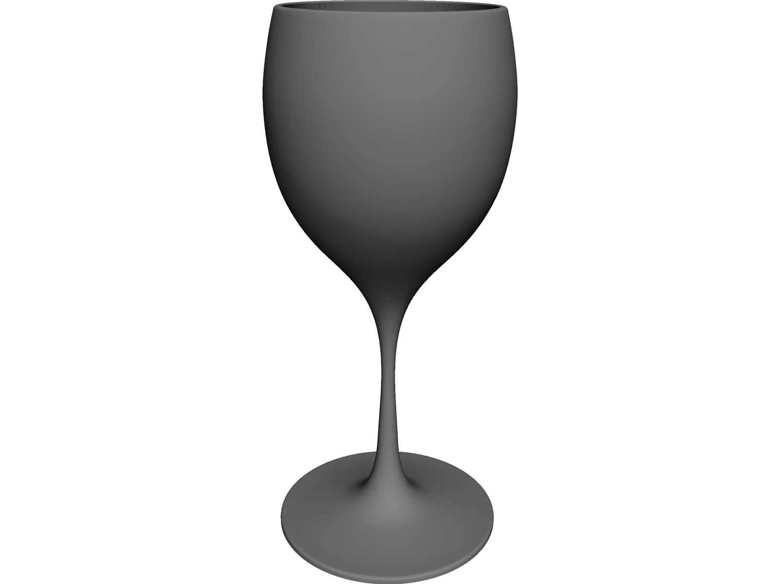
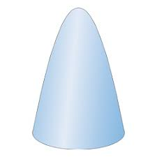
Projeto 2
Vocês deverão implementar uma nova geometria para o Ray Tracer atual. Cada dupla deverá escolher sua geometria.
Torus
Cilindro
Cone
Anel
Gota
Pirâmide
Taça
Parabolóide
Steiner
Hiperbolóide
Notes:
Taça de Vinho:
https://en.wikipedia.org/wiki/Implicit_surface
Gota:
http://paulbourke.net/geometry/teardrop/

Slide 10

Outras Geometrias
A espiral e o coração são mais difíceis que a média. Alternativas:
Coração
(difícil)

Slide 11
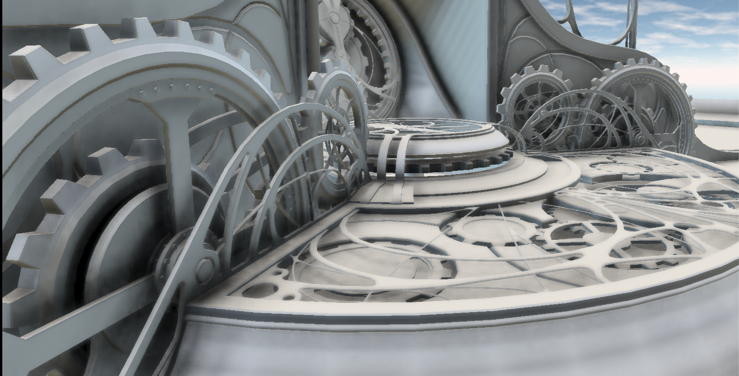
Reflexões

Slide 12
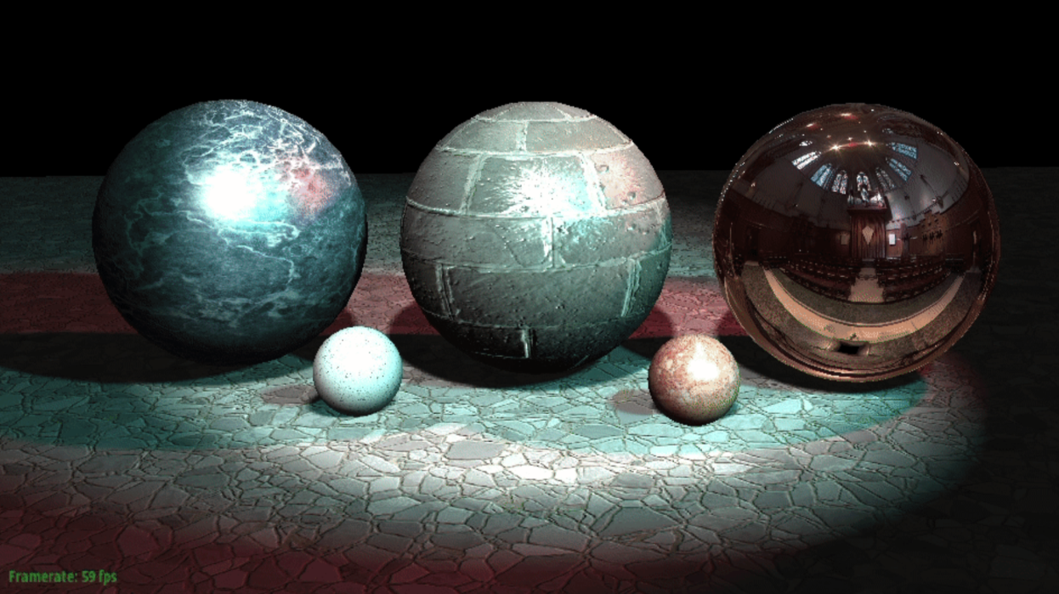
O que está errado nessa figura?

Slide 13
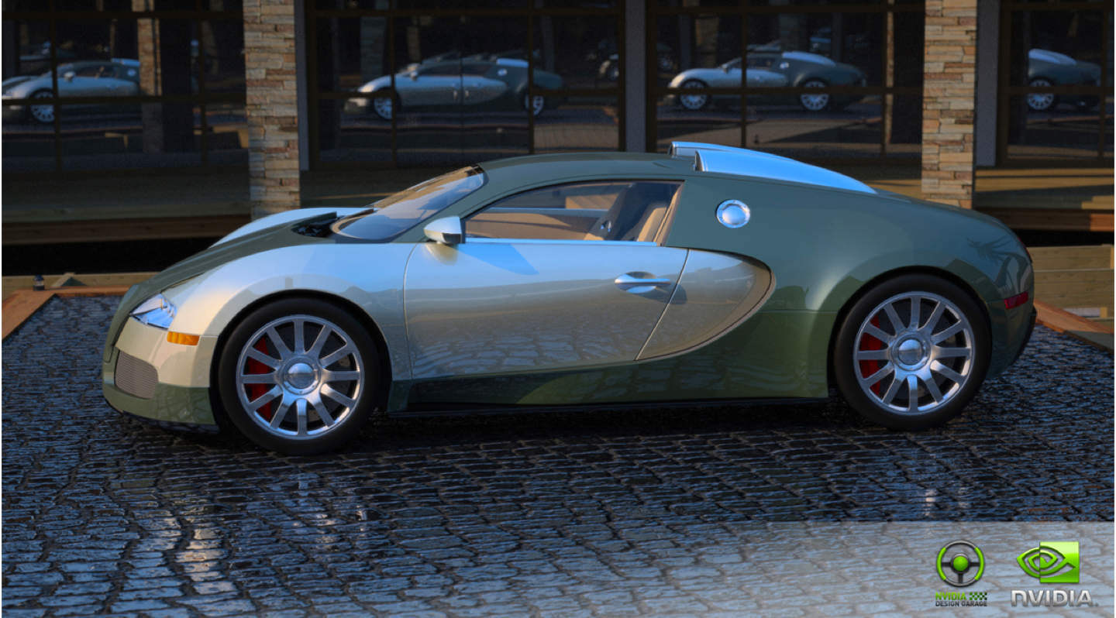
Reflexões
Créditos: NVIDIA

Slide 14
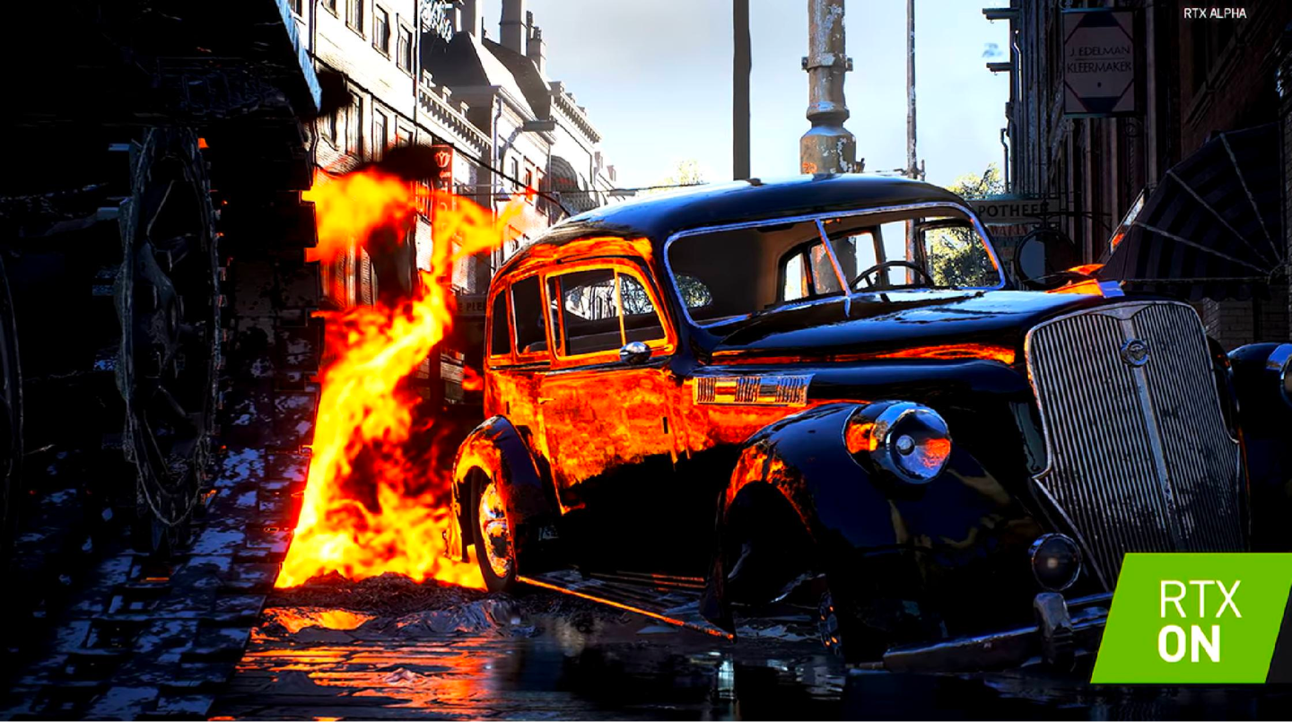
Reflexões

Slide 15
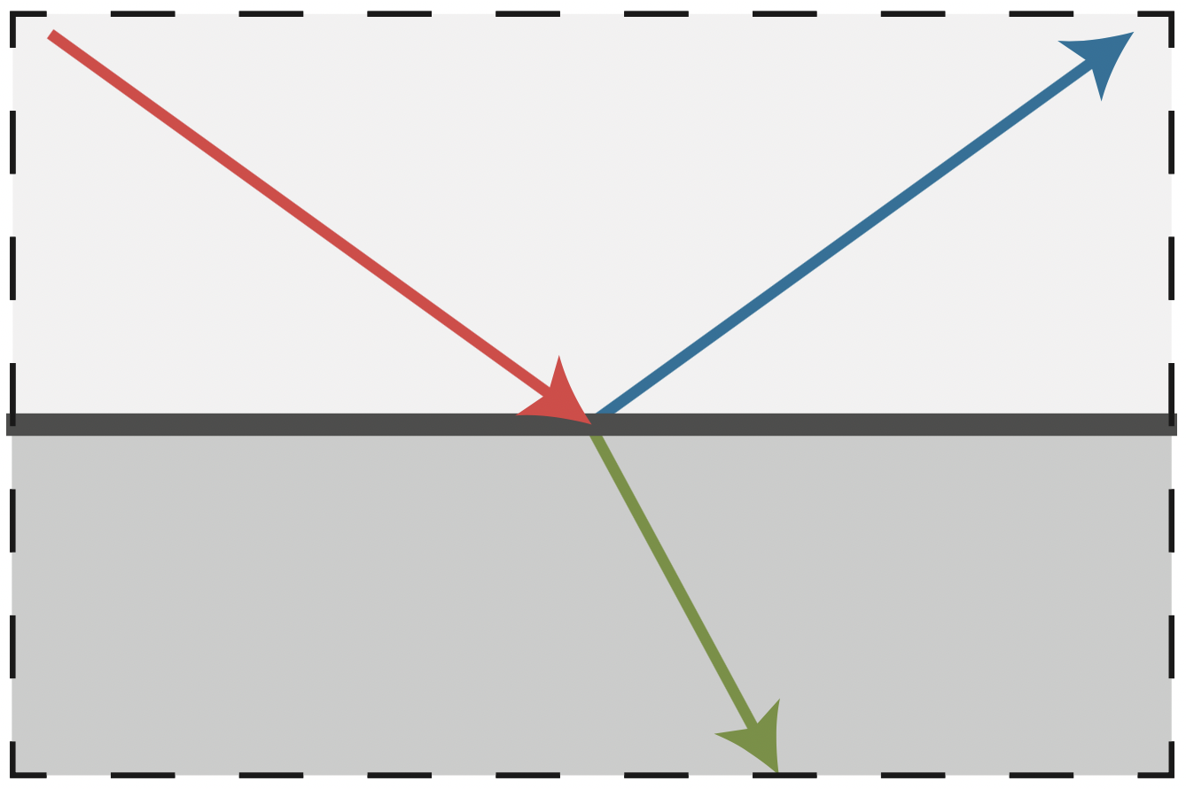
Relembrando: Espelho Perfeito

Slide 16
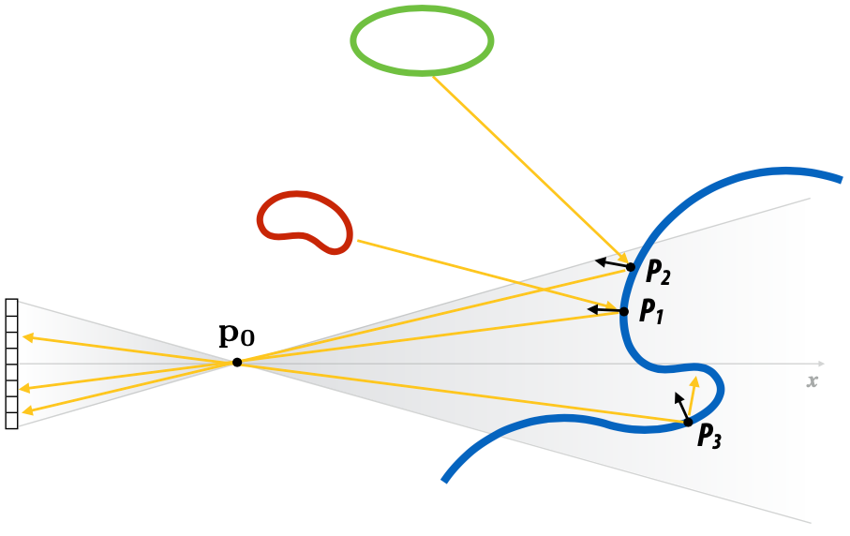
Reflexão Perfeita
A luz refletida de P₁ na direção de P₀ depende da luz incidente em P₁ a partir da reflexão sobre a normal de superfície de P₁.

Slide 17
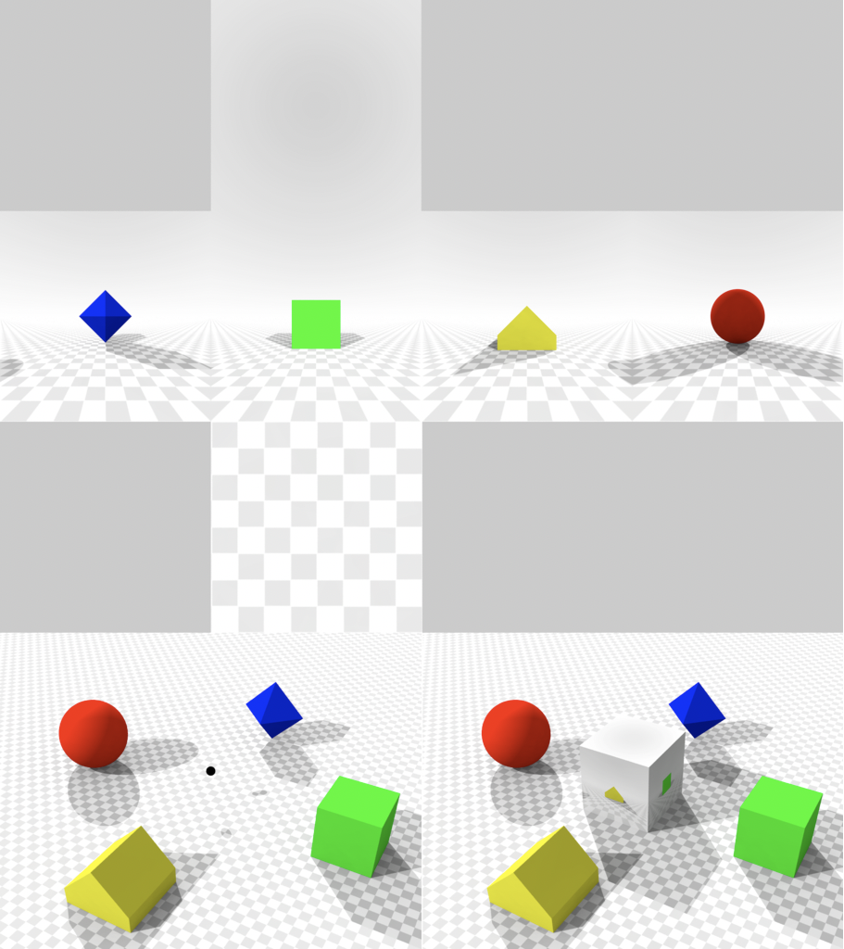
Câmera pode ser usada para simular reflexão
Environment mapping:
coloque câmera na origem das reflexões
para produzir um cube map são necessárias 6 renderizações
Cube map:
armazena os resultados de raios de reflexão
Centro da projeção
Obs: Essa técnicas é uma aproximação.
crédito: http://en.wikipedia.org/wiki/Cube_mapping

Slide 18
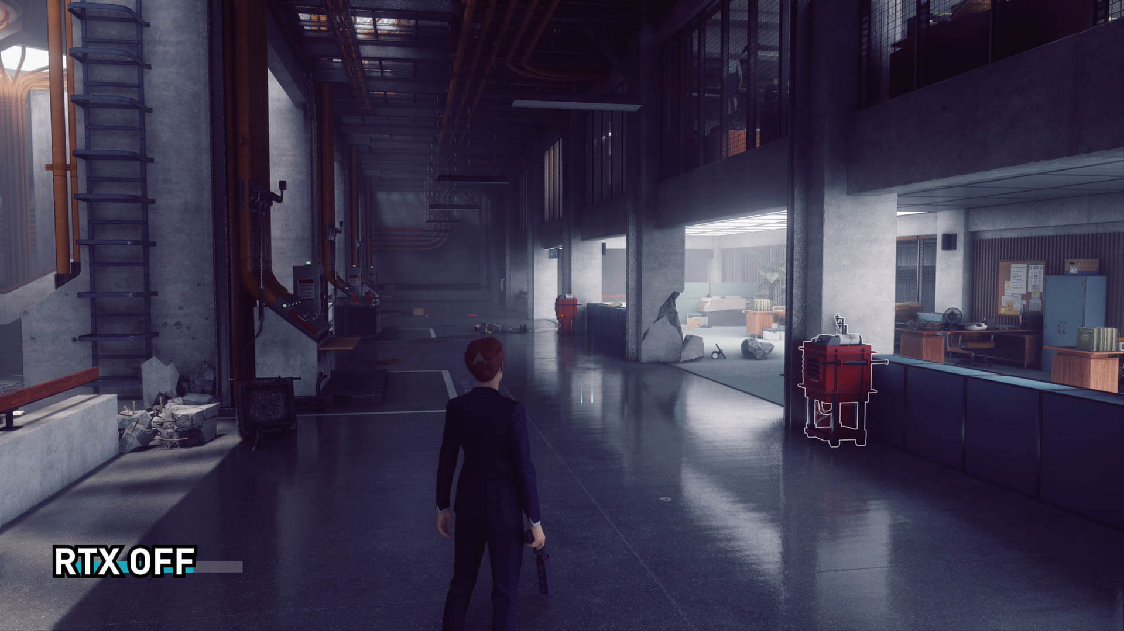
Reflexões Environment Map vs. Ray Tracing
https://www.techspot.com/article/1934-the-state-of-ray-tracing/
crédito: Control

Slide 19
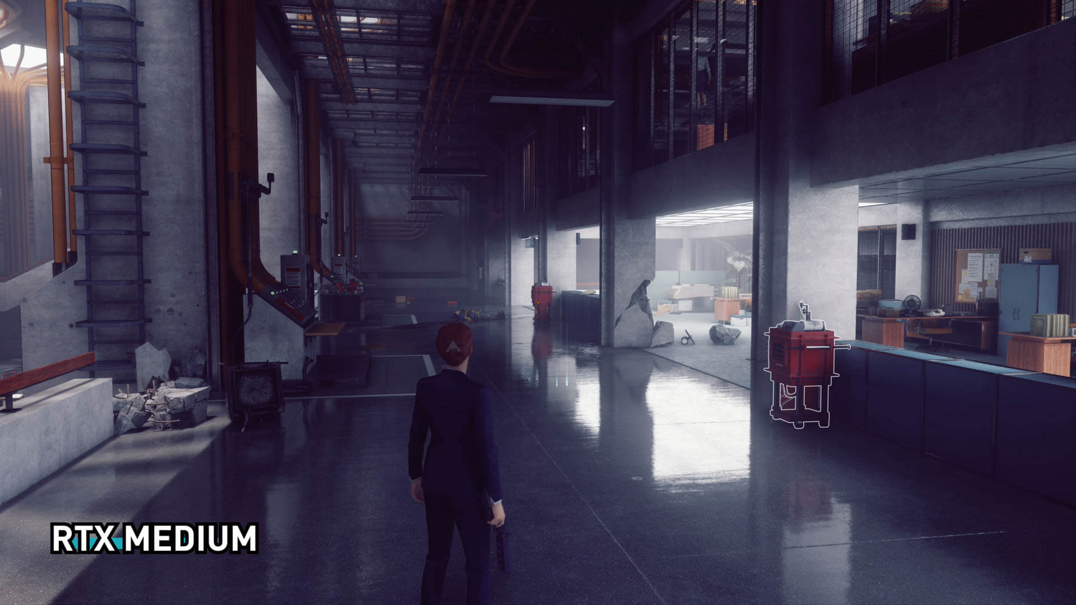
Reflexões Environment Map vs. Ray Tracing
https://www.techspot.com/article/1934-the-state-of-ray-tracing/
crédito: Control

Slide 20
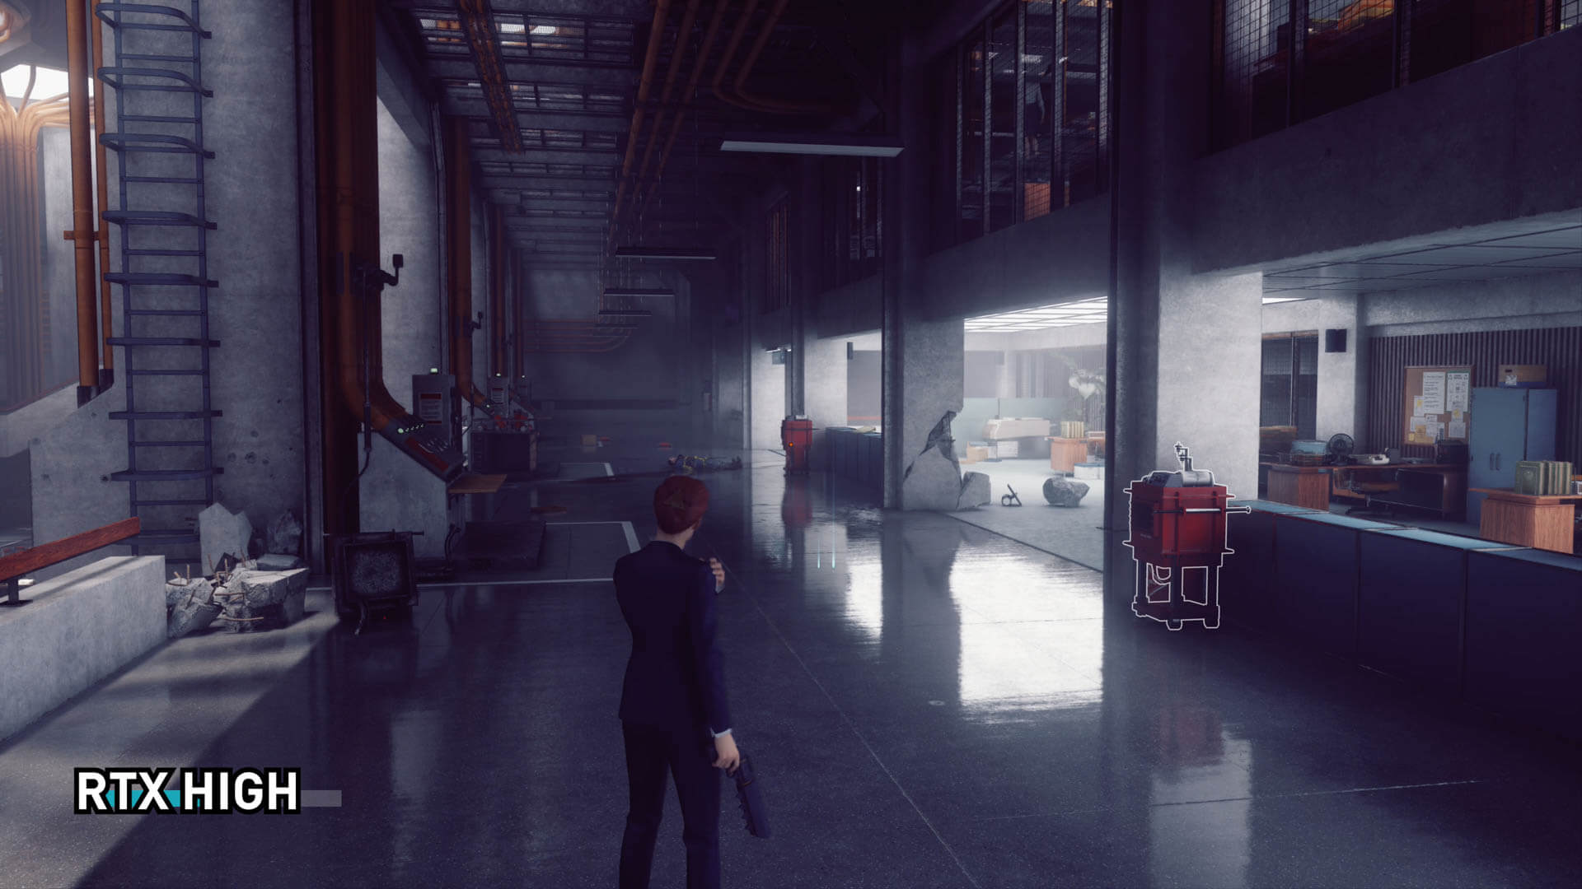
Reflexões Environment Map vs. Ray Tracing
https://www.techspot.com/article/1934-the-state-of-ray-tracing/
crédito: Control

Slide 21
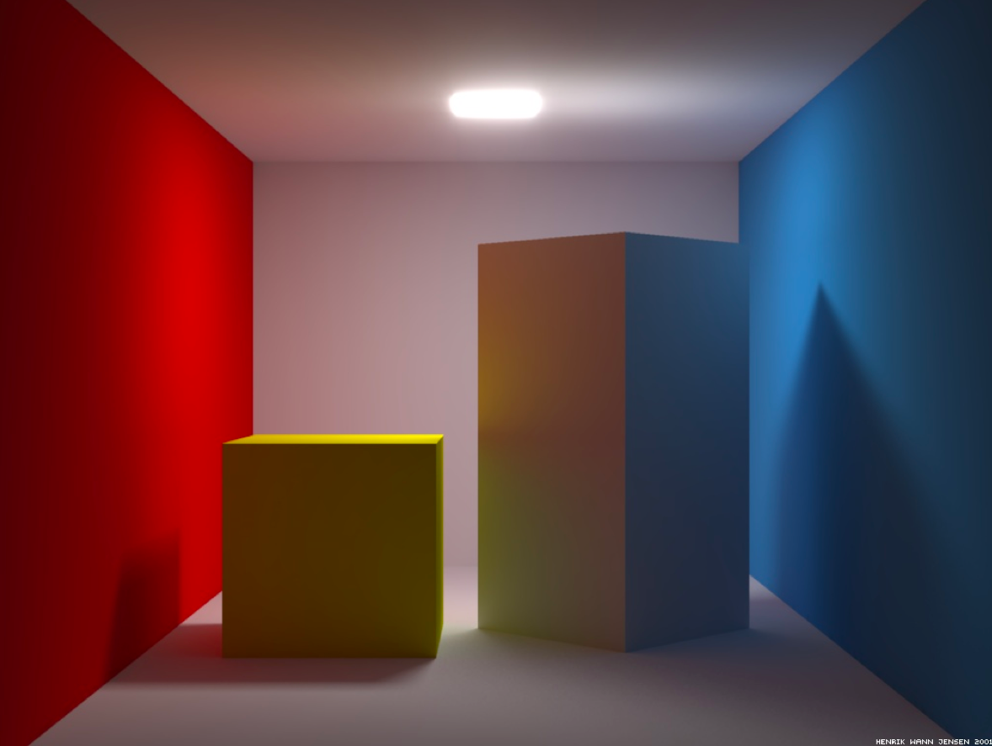
Interreflexões Difusas
Por que a parede está avermelhada?
Por que não está completamente preto?
créditos: Henrik Wann Jensen

Slide 22
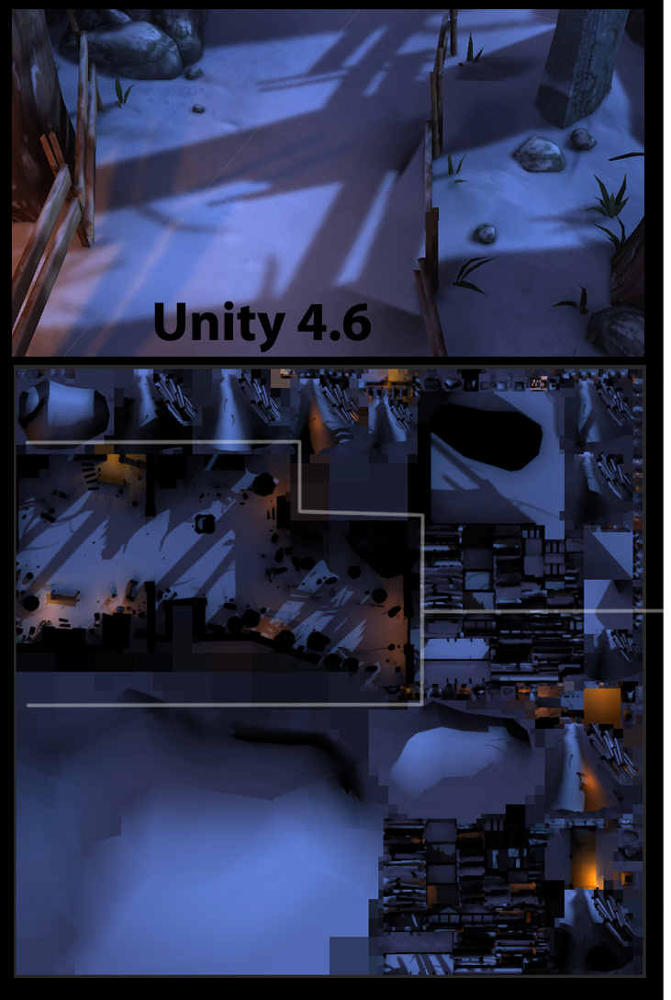
Luzes pré-computadas
Pré-calcular a iluminação para uma cena offline (possível para luzes estáticas)
Cálculos offline podem realizar cálculos de iluminação mais avançados, como os cálculos de interreflexões
Os resultados dos cálculos são armazenados como texturas (ou mapa de texturas)

Slide 24
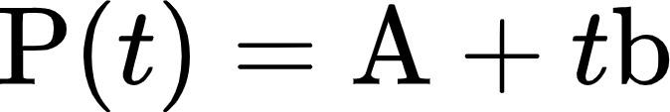
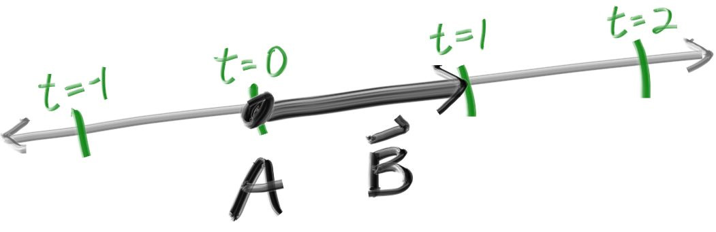
Raio (half-line / semirreta)
Raios do RayTracer
A é a origem do raio
b é um vetor que define a direção do raio
t é um parâmetro real
P(t) é o ponto sobre o raio

Slide 25
Lançando os Raios na Cena
Vamos lançar raios pelos pixels e calcular a cor vista na direção desses raios. As etapas envolvidas são:
calcular o raio do ponto de vista até o pixel;
determinar quais objetos o raio faz a interseção;
calcular uma cor para esse ponto de interseção.

Slide 26
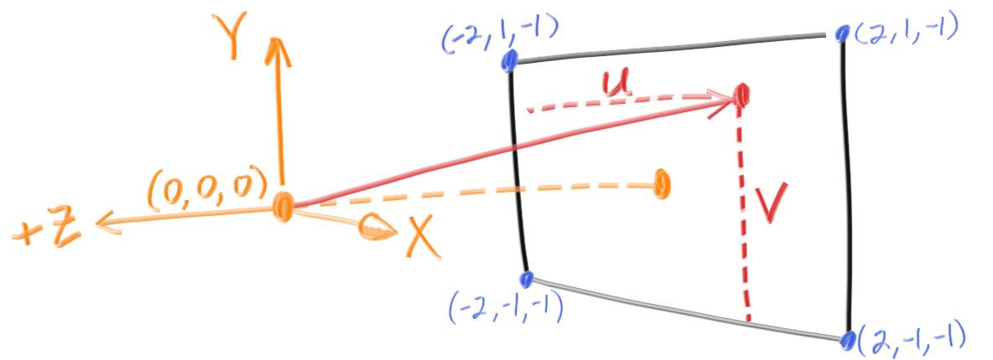
Criando câmera
Vamos deixar o ponto de vista no (0,0,0) olhando para o Z negativo.
A varredura da tela será a partir do ponto superior esquerdo.
A razão de aspecto da tela será de 16:9.

Slide 27

Interpolações
Lembrando que para o céu estamos fazendo uma interpolação linear "lerp".
t variando de 0 a 1

Slide 28
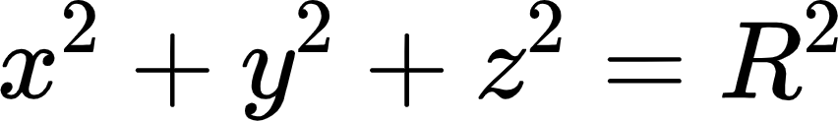
Adicionando uma Esfera
Esferas são objetos comuns em RayTracer devido à simplicidade de calcular a intersecção de um raio com uma esfera.
Assim, para um ponto (x, y, z) sobre a esfera a equação acima precisa ser verdadeira.
Para um ponto dentro da esfera x² + y² + z² < R²
Para um ponto fora da esfera x² + y² + z² > R²

Slide 29
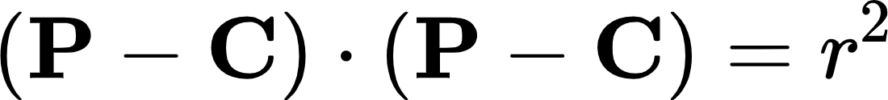
Adicionando uma Esfera
Para uma esfera centrada em (C_{x},C_{y},C_{z}):
Para um ponto P na superfície, podemos calcular o vetor (P-C), logo:
Assim a equação da esfera na forma vetorial é:

Slide 30
Adicionando uma Esfera
Desejamos saber se o raio P(t)=A+tb intersecta a esfera, assim:
Ou expandindo:

Slide 31
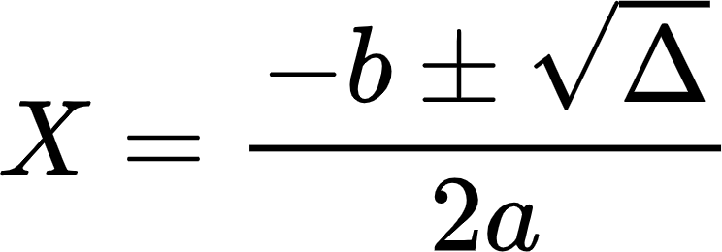
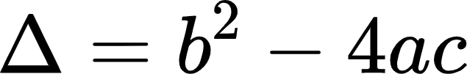
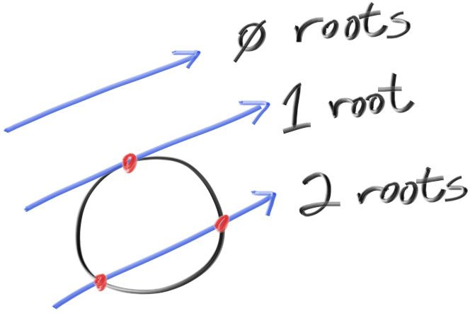
Adicionando uma Esfera
Podemos usar o Bhaskara para encontrar as raízes da equação de segundo grau.
Se o delta:
positivo: temos duas raizes
zero: temos uma raiz
negativo: não temos solução

Slide 32
Em uma próxima edição explicar com mais calma a intersecção de raio com esfera.
Estudantes tiveram um pouco de dificuldade de entender equação do segundo grau.

Slide 33
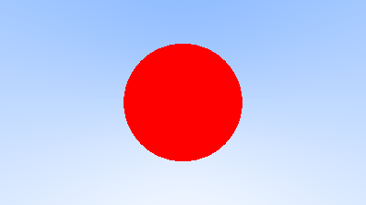
Desenhando a esfera
Dois problemas:
Uma esfera atrás da câmera apareceria
Não estamos tratando os tons de cores devido a efeitos de iluminação

Slide 34
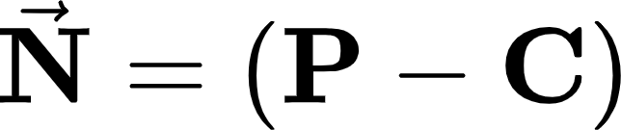
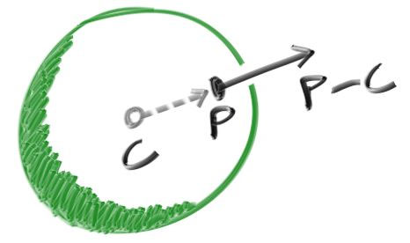
Normais na Superfície
Para descobrir o vetor normal em um ponto na superfície de uma esfera, basta subtrair esse ponto do centro da esfera:

Slide 35
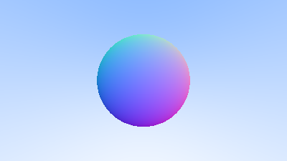
Esfera exibindo valores das normais
Os valores das normais (x,y,z) foram mapeados para as cores na superfície (r,b,g).

Slide 36
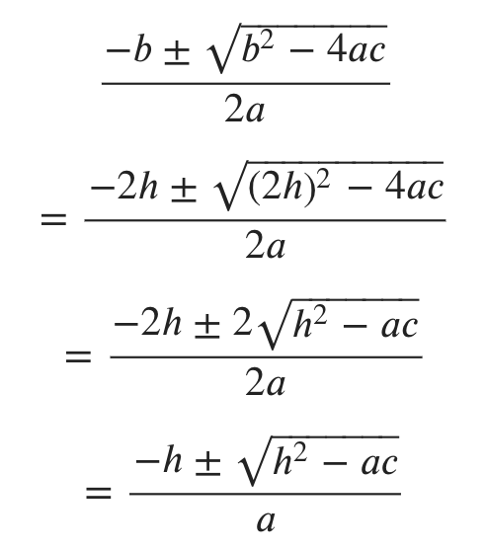
Simplificando o código de intersecção de raios
Primeiro, o produto escalar de um vetor por ele mesmo é igual ao quadrado do módulo daquele vetor.
Segundo que o valor de b é uma multiplicação de 2, assim podemos colocar em evidência esse fator 2 e simplificar.

Slide 37
Abstração para objetos intersectáveis
Vamos criar uma classe abstrata para organizar esses objetos.
Vamos testar se a intersecção ocorre entre um t_{min} e t_{max}.
Temos de limitar a intersecção mais próxima da origem do raio.

Slide 38
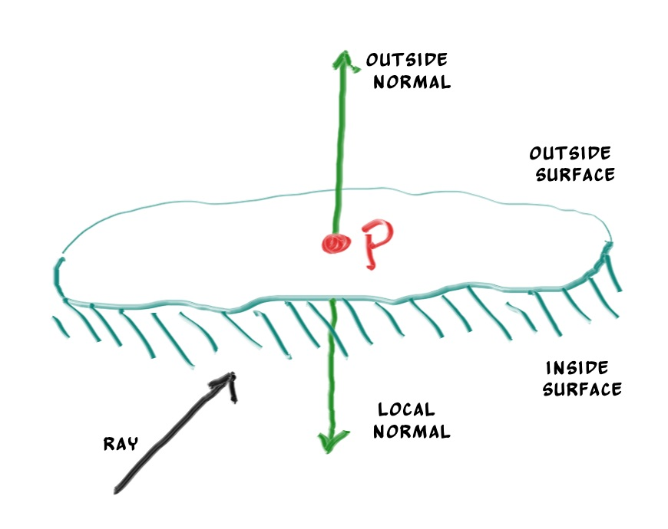
Face frontal e traseira
Os raios lançados podem intersectar as superfícies dos objetos pelo lado interno ou externo, para obter a direção basta fazer uma operação de produto escalar dos vetores.

Slide 39
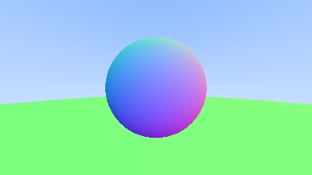
Resultado da organização do código
Se tudo correu bem, você deve ter a seguinte imagem.

Slide 40

Antialiasing
Imagem atual está gerando artefatos nas bordas dos objetos. Vamos fazer um antialising para reduzir esse problema.
Vamos lançar vários raios por pixel?

Slide 41
Gerador de Números Aleatórios
Precisamos de uma rotina que gere números reais na faixa: 0 ≤ r < 1
Para isso podemos usar a rotina rand() do <cstdlib>
que gera um número real de 0 até RAND_MAX.
Adicione nas funções auxiliares em rtweekend.h

Slide 42
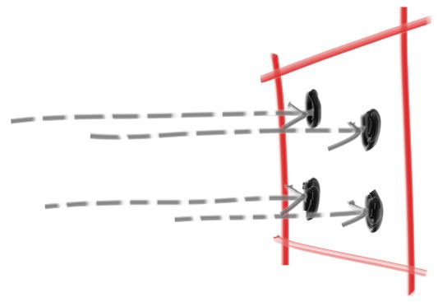
Várias amostras por pixel
Vamos lançar vários raios por pixel e depois fazer uma média.

Slide 43
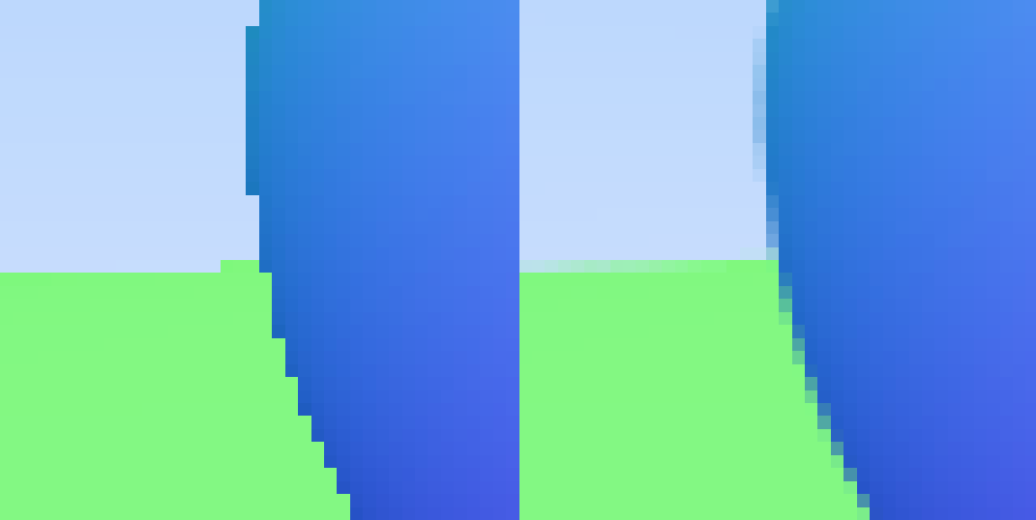
Antes e depois do Antialiasing

Slide 44
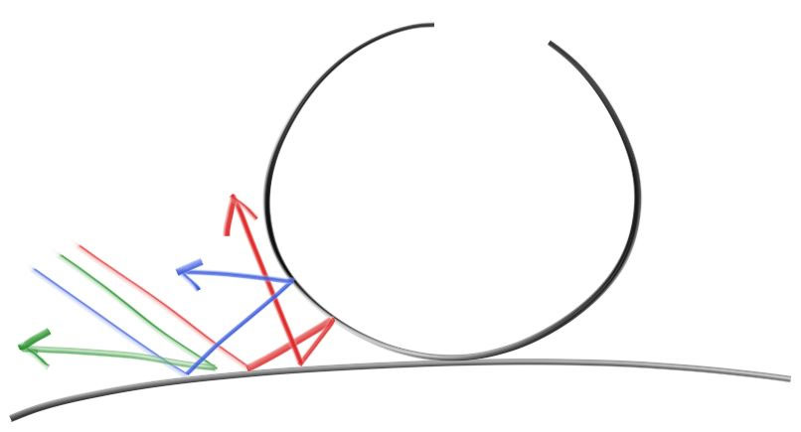
Materiais difusos
Objetos difusos que não emitem luz apenas assumem a cor do ambiente. A luz que reflete em uma superfície difusa tem sua direção com certa aleatoriedade.

Slide 45
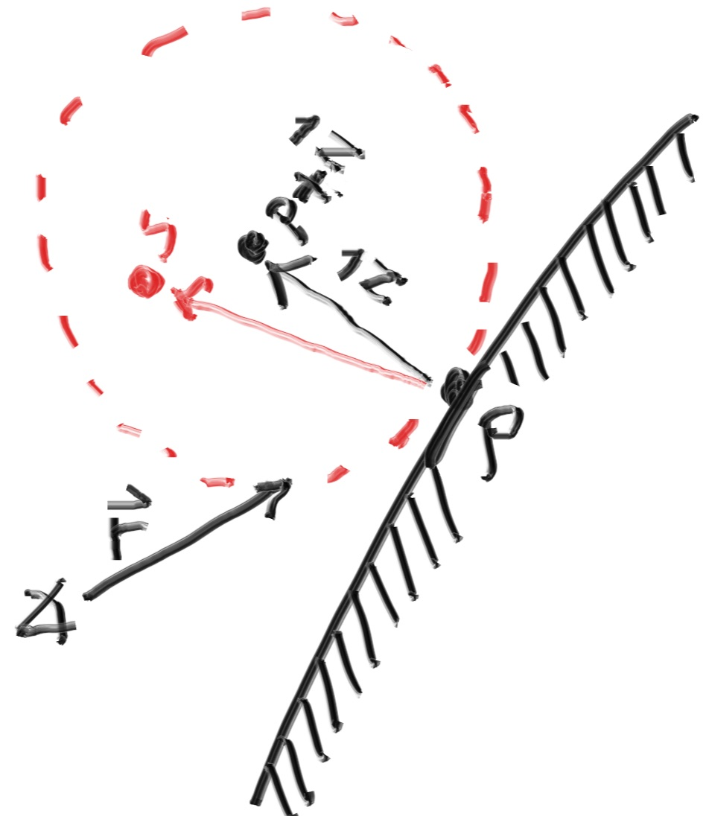
Descobrindo onde refletir
Imagine o volume de uma esfera do mesmo lado do ponto de intersecção do raio. Ache um ponto dentro dessa esfera e lance o novo raio de reflexão nessa direção.

Slide 46
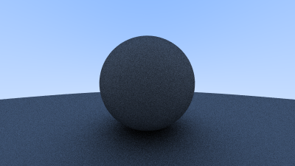
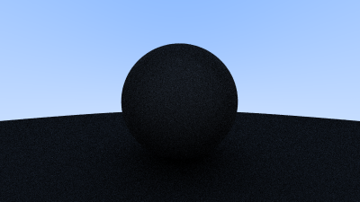
Resultado
Parece que tem algo estranho.
Autor
Professor
Shadow Acne - Os raios intersectam diretamente com a própria geometria.
ou seja, um 𝑡=−0.0000001 or 𝑡=0.00000001
Notes:
Shadow Acne

Slide 47
Shadow Acne (main.cc)
if (world.hit(r, 0.001, infinity, rec)) {

Slide 48

Imagem corrigida pelo Gamma

Slide 49

Reflexão Lambertiana
A distribuição atual de raios atual segue uma função cos³(ⲫ), sendo ⲫ o angulo da normal. Porém, a distribuição Lambertiana segue uma função de distribuição cos(ⲫ). Assim, os pontos a serem lançados estarão na superfície dessa esfera de referência.

Slide 50


Resultado da Reflexão Lambertiana
Antes
Depois
As sombras são menos pronunciadas após a mudança
Ambas as esferas ficam mais claras na aparência após a mudança
Notes:
Shadow Acne

Slide 51
Espalhamento por Hemisfera
A última proposta apresentada ainda não é a ideal, pois os raios devem se espalhar em todas as direções de forma uniforme.
A próxima proposta é lançar um raio de uma distância unitária do ponto de intersecção e só garantir que ele está no mesmo hemisfério da normal.

Slide 52

Resultado da Reflexão Lambertiana Hemisférica
Inicial
Intermediário
Final
Notes:
Shadow Acne

Slide 53


Reflexão em Materiais Espelhados
Para calcular o vetor de reflexão (vermelho) somaremos o vetor de entrada (v) por duas vezes B.
B tem a direção e sentido de N com um comprimento de |v·N|.

Slide 54

Resultado das esferas metálicas

Slide 55

Reflexão Fuzzy
Podemos colocar colocar alguma aleatoriedade na reflexão, deslocando o destino do raio pelo deslocamento unitário radial.

Slide 56

Resultado com material Fuzzy

Slide 57
Materiais Dielétricos
Materiais transparentes como água, vidro e diamantes são dielétricos.
Quando um raio de luz os atinge, ele se divide em um raio refletido e um raio refratado (transmitido).
Vamos lidar com isso escolhendo aleatoriamente entre reflexão ou refração, e apenas gerando um raio de espalhamento por interação.

Slide 58

Refração
Teste do autor do livro texto.
Quais são os problemas?

Slide 59


Lei de Snell-Descartes
A refração é descrita por:

Slide 60



Determinando o raio refratado
O raio de entrada (R) vai ser refratado em um raio (R').
Para efetuar os cálculos vamos dividir o raio refratado nos componentes perpendicular e paralelos a normal.
A solução para o R perpendicular e paralelo é:

Slide 61



Determinando o raio refratado
Para calcular o valor do cosseno de 𝞱 podemos usar o produto escalar dos vetores. Ou seja:
Restringindo a e b a vetores unitários:
Dessa forma a componente perpendicular do raio refratado fica:

Slide 62

Resultado das Esferas de Vidro

Slide 63


Reflexão Total / Total Internal Reflection
Uma situação curiosa pode acontecer quando o raio de luz sai de um meio de maior índice de refração para um índice menor.
Lembrando que podemos calcular o ângulo do raio refratado:
Suponha agora o raio indo do vidro (n=1.5) para o ar (n = 1.0):
Você vê algum problema?

Slide 64

Reflexão Total Interna / Total Internal Reflection
O valor de seno 𝞱 não pode ser maior que 1, e conforme a incidência o ângulo a fórmula pode ficar sem solução.
Ou seja, se a razão dos índices de refração vezes o seno 𝞱 for maior que 1, o que acontece na verdade é uma reflexão.

Slide 65



senos e cossenos
Precisamos achar a razão dos índices de refração vezes o seno 𝞱
Para isso vamos fazer algumas contas. Os índices de refração são dados, e o cosseno 𝞱 pode ser calculado pelo produto escalar.
E o cosseno temos como:

Slide 66

Resultado com novos materiais

Slide 67


Aproximação de Schlick
Permite calcular o coeficiente de reflexão:

Slide 68

Resultado das reflexões atualizadas

Slide 69


Posicionando uma câmera
Vamos preparar uma câmera que possamos definir o ângulo de abertura vertical (vfov) e a razão de aspecto.

Slide 70

Resultado da nova câmera

Slide 71

Posicionando e orientando a câmara
Você vai precisar definir a posição do ponto de vista, o ponto que está olhando (onde na prática interessa a direção) e uma possível rotação neste eixo.

Slide 72

Base ortonormal da câmera
Uma forma de controlar a orientação da câmera é com um vetor apontando para cima (view up). Depois fazer os ajustes para se obter uma base ortonormal.
vup, v e w estão no mesmo plano.

Slide 73

Resultado da nova nova câmera

Slide 74

Fazendo um zoom
camera cam(point3(-2,2,1), point3(0,0,-1), vec3(0,1,0), 20, aspect_ratio);

Slide 75

Desfocando - Blur
Simula um efeito de profundidade de campo (depth of field)
Podemos criar o efeito por um conjunto sensor, lente e abertura.

Slide 76

Desfocando - Blur
O truque a ser usado é lançar os raios como se fosse da lente.

Slide 77

Resultado com desfocagem

Slide 78
Resultado da cena final

Slide 79
Próximos Passos
Lights — You can do this explicitly, by sending shadow rays to lights, or it can be done implicitly by making some objects emit light, biasing scattered rays toward them, and then downweighting those rays to cancel out the bias. Both work. I am in the minority in favoring the latter approach.
Triangles — Most cool models are in triangle form. The model I/O is the worst and almost everybody tries to get somebody else’s code to do this.
Surface Textures — This lets you paste images on like wall paper. Pretty easy and a good thing to do.
Solid textures — Ken Perlin has his code online. Andrew Kensler has some very cool info at his blog.
Volumes and Media — Cool stuff and will challenge your software architecture. I favor making volumes have the hittable interface and probabilistically have intersections based on density. Your rendering code doesn’t even have to know it has volumes with that method.
Parallelism — Run N copies of your code on N cores with different random seeds. Average the N runs. This averaging can also be done hierarchically where N/2 pairs can be averaged to get N/4 images, and pairs of those can be averaged. That method of parallelism should extend well into the thousands of cores with very little coding.

Slide 80

Motion Blur Resultado

Slide 81


Bounding Volume Hierarchies

Slide 82

Axis-Aligned Bounding Boxes (AABBs)
two intervals overlapping makes a 2D AABB (a rectangle):

Slide 83

Interseção Ray-slab

Slide 84


Intersecção

Slide 85

the t-intervals need to overlap

Slide 86

Intersecção
Temos de ter cuidado com bx = 0. Porém se isso acontece, ambos os Txs serão infinito.

Slide 87
Texturas Sólidas

Slide 88


Coordenadas de texturas para esferas

Slide 89




Coordenadas de texturas para esferas

Slide 90

Resultado

Slide 91

Resultado

Slide 92

Perlin Noise
Perlin texture doesn’t return white noise like this:

Slide 93

Perlin Noise
Instead it returns something similar to blurred white noise:

Slide 94



Texturas 3D e Renderização Volumétrica

Slide 95
Acho que não é momento, não falamos disso nessa aula
VER: https://www.scratchapixel.com/lessons/mathematics-physics-for-computer-graphics/mathematics-of-shading

Slide 96
Computação Gráfica
Luciano Soares
<lpsoares@insper.edu.br>

